Slide 1

Comportamiento del IPC
de alimentos y bebidas
no alcohólicas Diciembre de 2021
UPRA
Unidad de Planificación Rural Agropecuaria
06 de enero de 2021

Slide 2
IPC
IPC división de alimentos y bebidas no alcohólicas en diciembre de 2021
Variación mensual, año corrido y anual (2020 - 2021)
En diciembre, el IPC de la división de los alimentos y bebidas no alcohólicas registró una variación de 2,08% con respecto al mes anterior.
En lo corrido del año (enero-diciembre), el precio de los alimentos y bebidas no alcohólicas presentó una variación de 17,23%.
Fuente: DANE. Cálculos UPRA

Slide 3
IPC
Variación anual
por divisiones de gasto diciembre 2021
En el mes de diciembre de 2021, y con respecto al mismo mes del año anterior, la división de alimentos y bebidas no alcohólicas registró un aumento de 17,23%, ubicándose 11,61 puntos porcentuales por encima de la variación nacional (5,62%), siendo la primera división con mayor variación en este periodo.
Fuente: DANE. Cálculos UPRA

Slide 4
IPC
Variación año corrido
IPC de alimentos y bebidas no alcohólicas
2019-2021
17,23%
fue la variación anual del IPC de alimentos y bebidas no alcohólicas
+12,43 p.p.
Respecto al año pasado, cuando fue de 4,80%
En diciembre de 2021
Fuente: DANE. Cálculos UPRA

Slide 5

IPC
Comportamiento anual de los precios al consumidor
de los principales alimentos
Enero - diciembre de 2021
Producto | Variación (%) | Contribución (p.p)*
Carne de res y derivados | 33,03 | 4,068
Carne de aves | 26,35 | 2,125
Papas | 111,00 | 1,579
Aceites comestibles | 47,98 | 1,496
Frutas frescas | 24,29 | 1,293
Leche | 12,79 | 0,870
Huevos | 18,36 | 0,822
Carne de cerdo y derivados | 23,57 | 0,772
Hortalizas y legumbres frescas | 19,96 | 0,539
Plátanos | 21,06 | 0,399
En lo corrido del año los alimentos con mayor contribución al aumentó de precio fueron:
Fuente: DANE. Cálculos UPRA. *Contribución en el IPC de alimentos y bebidas no alcohólicas

Slide 6

IPC
Comportamiento anual de los precios al consumidor
de los principales alimentos
Enero - diciembre de 2021
Producto | Variación (%) | Contribución (p.p)*
Arroz | -14,38 | -0,993
Cebolla | -3,38 | -0,041
Arracacha, ñame y otros tubérculos | -19,15 | -0,036
En lo corrido del año han bajado de precio los siguientes alimentos:
Fuente: DANE. Cálculos UPRA. *Contribución en el IPC de alimentos y bebidas no alcohólicas

Slide 7
IPC
Variación mensual
por divisiones de gasto diciembre 2021
En diciembre, la división de alimentos y bebidas no alcohólicas registró un aumento de 2,08% con respecto al mes de noviembre, y se ubicó 1,35 puntos porcentuales por encima de la variación nacional (0,73%) siendo la primera división con mayor variación este mes.
Fuente: DANE. Cálculos UPRA

Slide 8
IPC
Variación mensual
IPC total vs IPC alimentos y bebidas no alcohólicas
Diciembre (2019-2021)
fue la variación mensual del IPC de alimentos y bebidas no alcohólicas
respecto al mismo mes del año pasado, cuando fue de 0,43%
En diciembre de 2021
2,08%
+1,65 p.p.
Fuente: DANE. Cálculos UPRA

Slide 9
IPC
Comportamiento mensual de los precios al consumidor
de los principales alimentos
en diciembre de 2021
Producto | Variación (%) | Contribución (p.p)*
Papas | 20,52 | 0,445
Carne de res y derivados | 2,69 | 0,374
Huevos | 4,03 | 0,179
Leche | 2,33 | 0,152
Plátanos | 5,84 | 0,110
Carne de aves | 1,19 | 0,104
Aceites comestibles | 2,57 | 0,100
Quesos y productos afines | 3,24 | 0,093
Cebolla | 7,18 | 0,069
Hortalizas y legumbres frescas | 2,44 | 0,067
Durante el mes de diciembre de 2021 los alimentos con mayor contribución al aumento de precios fueron:
Fuente: DANE. Cálculos UPRA. *Contribución en el IPC de alimentos y bebidas no alcohólicas

Slide 10
IPC
Comportamiento mensual de los precios al consumidor
de los principales alimentos
en diciembre de 2021
Producto | Variación (%) | Contribución (p.p)*
Frutas frescas | -1,68 | -0,099
Zanahoria | -5,18 | -0,017
Tomate de árbol | -3,11 | -0,015
Durante el mes de diciembre de 2021 los alimentos que aportaron a la disminución de los precios fueron:
Fuente: DANE. Cálculos UPRA *Contribución en el IPC de alimentos y bebidas no alcohólicas

Slide 11
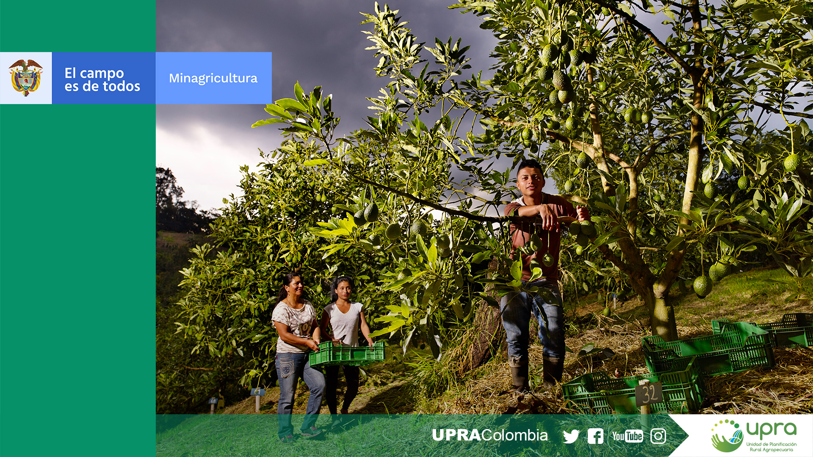
Gracias
MES
1
2022

